Slide 1
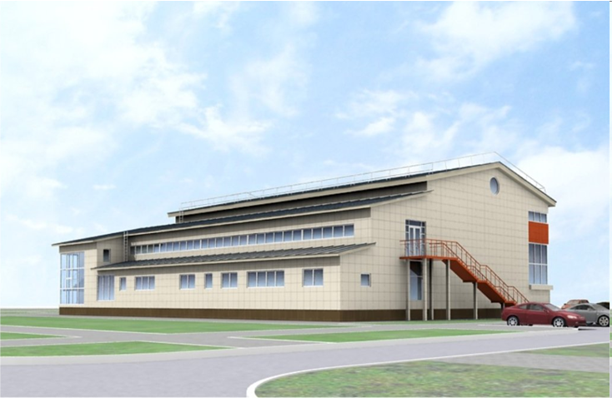
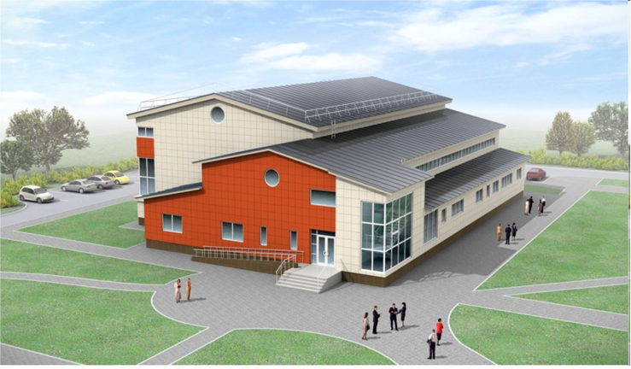
Строительство физкультурно-оздоровительного комплекса мкр. Углы, г. Старый Оскол
Текущий статус проекта: планирование
Уровень реализации проекта: муниципальный
Форма реализации проекта: концессионное соглашение
Срок действия соглашения: 10 лет
Сфера реализации проекта: социальная сфера
Отрасль реализации проекта: спорт и туризм
Общий объем инвестиций: уточняется
Объем частных инвестиций: уточняется
Модель возврата инвестиций: прямой сбор платы с потребителей за пользование объектом
Публичный партнер: администрация Старооскольского городского округа

